Slide 1
지역사회기반 코로나19 항체양성률 조사결과 보고 및 감염병 혈청역학 감시체계 구축방안 심포지엄
미확진 감염그룹의 지역/인구 특성별 분포 및 유증상자 분율의 기술적 분석 (1차 조사)
조영지
코네티컷 주립대 의과대학 공중보건학과
2023년 2월 27일

Slide 2
배경
의의: 확진 감염자 그룹에 대한 기술분석은 이제까지 많이 이루어 졌음 vs 미확진 감염자 그룹에 대한 정보는 구하기 힘들며 항체조사 로만 거의 가능.
→ 앞으로 백신접종율 증가와 자가검진키트 보급의 보편화 및 마스크/거리두기 완화로 인해 다양한 인구특성의 감염 미확진자가 늘어날 가능성
→ 미확진 유증상 그룹 (false positive를 포함하는) 은 소규모 이지만 상대적으로 유행에 미치는 잠재적 영향이나 검사/거리두기/격리 전략 측면에서 주목할 만한 그룹임.
“In this cohort study of 210 adults with evidence of seroconversion during a regional Omicron variant surge, 56% reported being unaware of any recent Omicron variant infection. … Among those who were unaware, 10% (12 of 118) reported having had any symptoms, which they attributed to a common cold or other non–SARS-CoV-2 infection.”
– in LA, California (Joung S et al. JAMA Network Open, 2022)

Slide 3
1차 조사대상 인구 분포
Q. 코로나 증상을 느낀 경험이 있습니까? (예/아니오)
Q. 코로나 검사를 받은 적이 있습니까? (예/아니오)
Q. 코로나로 확진된 적이 있습니까? (예/아니오)
- 최근 확진된 시기는 언제입니까?
1차 조사 대상
N=9945
감염/백신 접종자
S+N+/S-N+
N=5392 (54%)
미감염 백신 접종자
S+N-
N=4379 (44%)
나이브
S-N-
N=174 (2%)
확진 감염자
N=4001 (75%)
미확진 감염자 N=1314 (25%)
확진
N= 269 (6%)
미확진
N = 4048 (94%)
유증상 N=3845 (96%)
무증상 N=155 (4%)
유증상
N=280 (21%)
무증상 N=1034 (79%)
유증상
N=245 (91%)
무증상 N=24 (9%)
유증상 N=229 (6%)
무증상 N=3818 (94%)
미확진 유증상 그룹의 지역별/인구특성은 어떠한가?
지역별/성별
지역별/기저질환유무
지역별/연령별
지역별/소득수준별
지역별/고용형태별
왜 유증상이면서 검사를 받지 않는가?
보건시스템 접근성
연령/소득분포/근로형태
심리요인 및 행동특성
기저질환

Slide 4
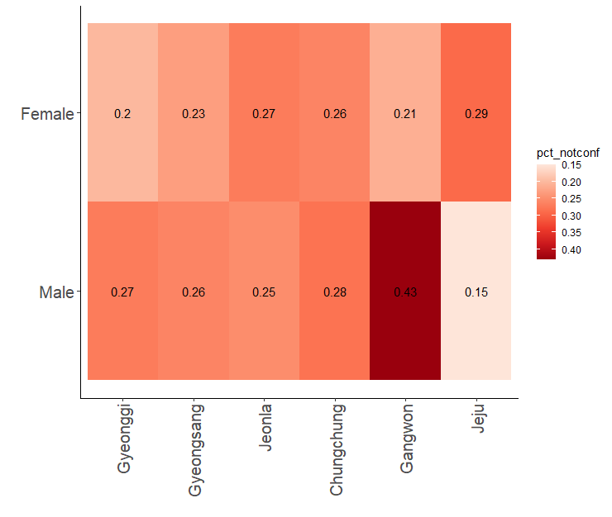
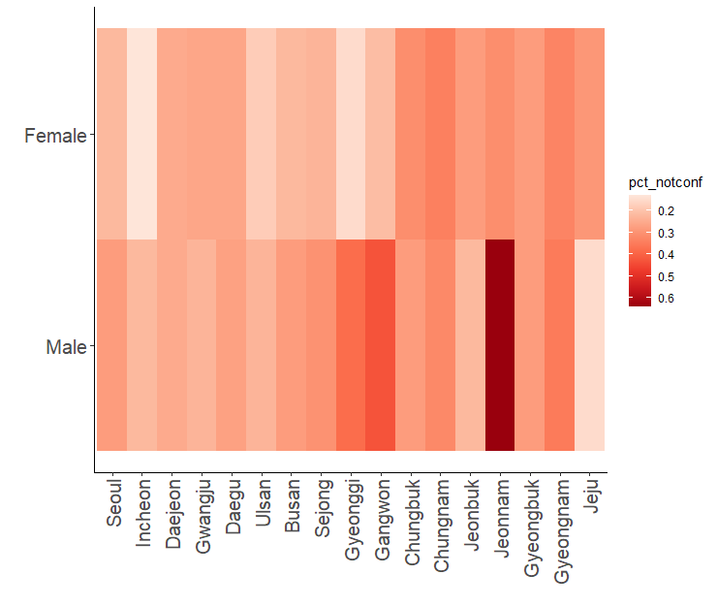
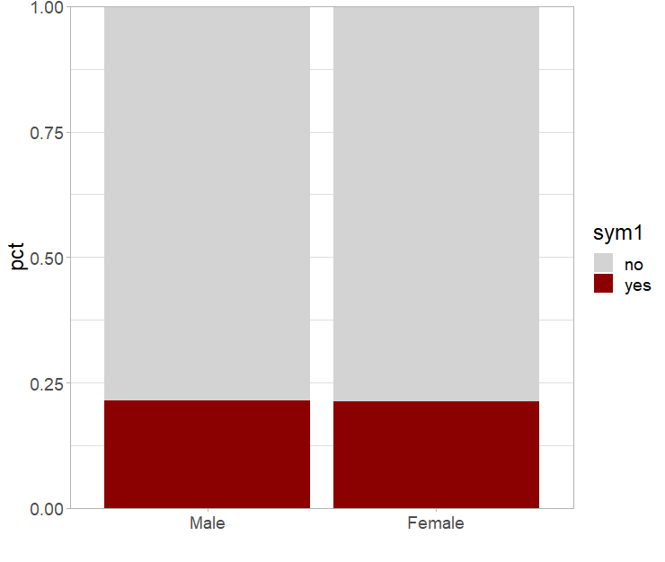
지역별/성별 미확진 (유증상) 감염자 :
미확진 분율 (n=1314)
미확진유증상 분율 (n=280)
(N=2998)
증상유무
(N=2394)
(N=1940)
(N=2342)
(N=371)
(N=656)
(N=49)
(N=34)
지역/성별 감염자 중 미확진자 비율은 다양하며, 대체로 여성보다 남성의 미확진 비율이 높다.
미확진 감염자 가운데 남녀 유증상 비율은 비슷하다 (23%)
N = 그룹별 전체 인구수 (분모) , 표준연령가중치 기반 분석

Slide 5
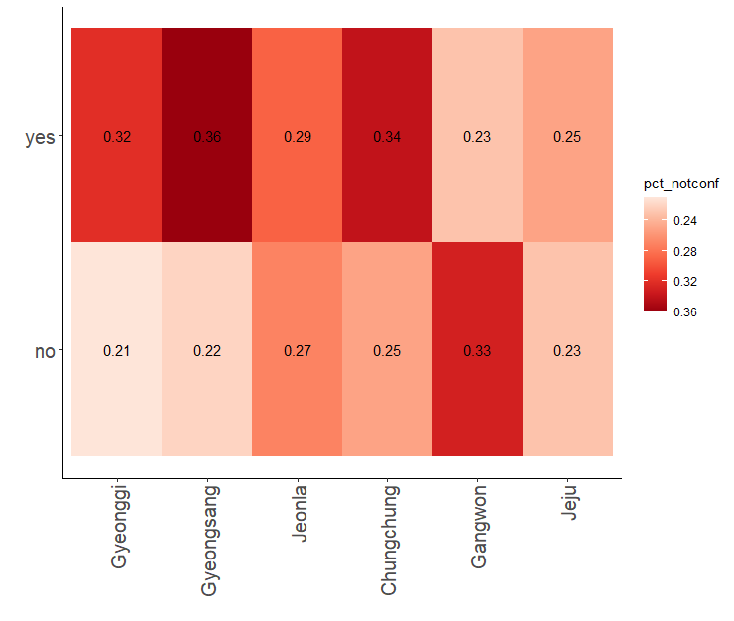
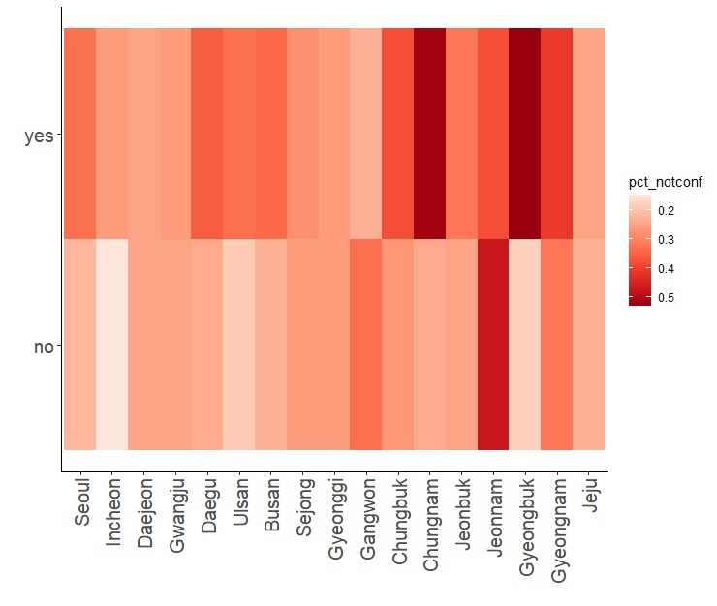
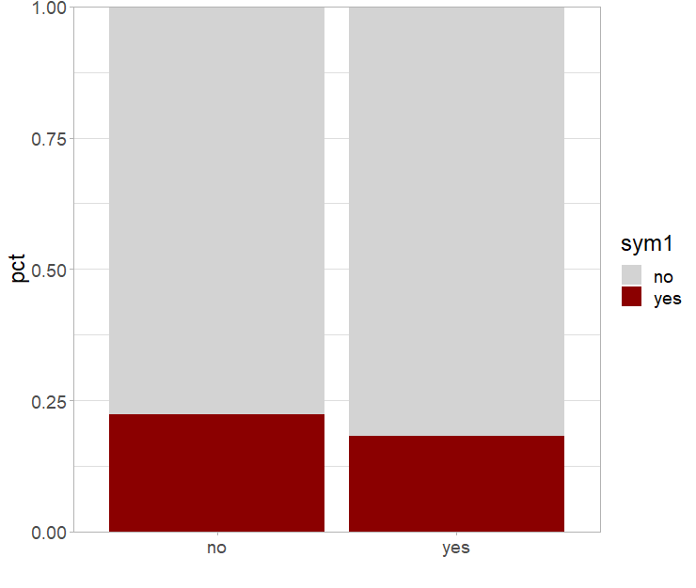
2. 지역별/증상 유무별 미확진 (유증상) 감염자 :
미확진 분율 (n=1314)
미확진유증상 분율 (n=280)
기저질환 있음
기저질환 있음
(N=1106)
증상유무
기저질환 없음
기저질환 없음
(N=4126)
(N=1940)
(N=2342)
(N=371)
(N=656)
(N=49)
(N=34)
기저질환 없음
기저질환 있음
지역/기저질환별 감염자 중 미확진자 비율은 다양하며, 대체로 기저질환이 있는 환자들의 미확진 비율이 높다.
미확진 감염자 가운데 기저질환이 있는 그룹과 없는 그룹의 유증상 비율은 비슷하다 (23%)

Slide 6
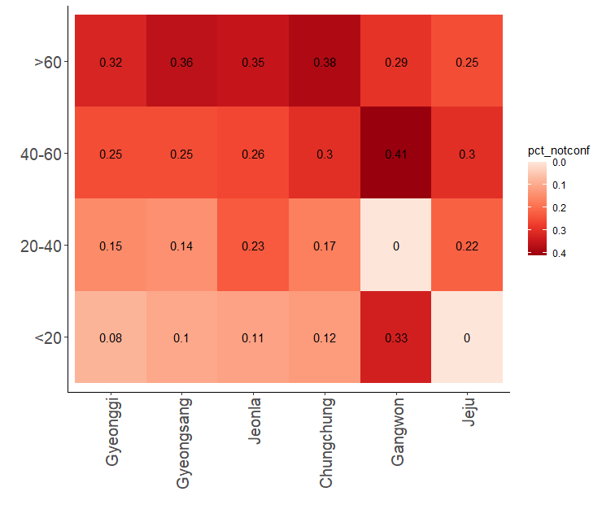
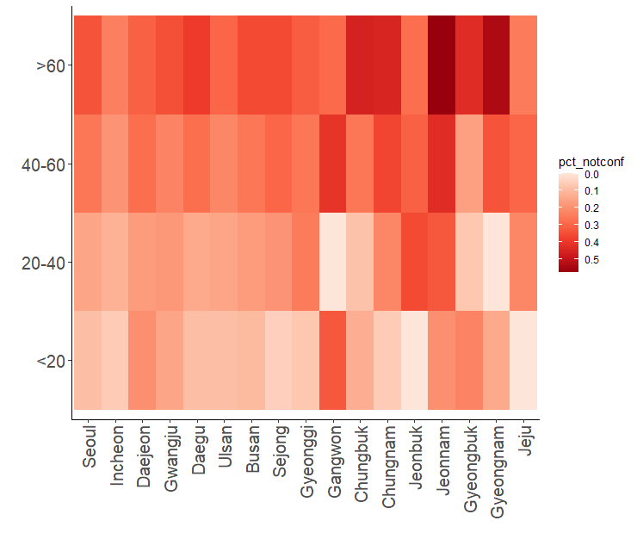
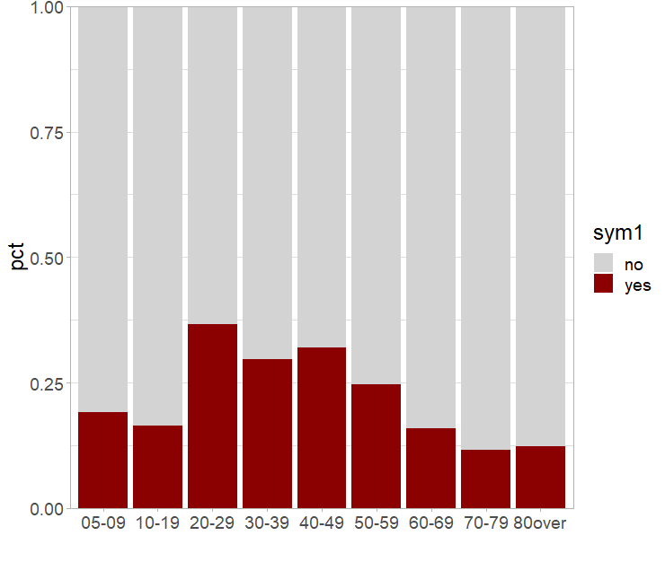
3. 지역별/연령별 미확진 (유증상) 감염자 :
미확진 분율 (n=1314)
미확진유증상 분율 (n=280)
(N=1797)
(N=1713)
증상유무
(N=1119)
(N=763)
(N=1940)
(N=2342)
(N=371)
(N=656)
(N=49)
(N=34)
지역/연령별 감염자 중 미확진자 비율은 다양하며, 특히 고령일수록 대체로 높다.
하지만, 미확진 감염자 가운데 20-50세 연령의 유증상 비율이 다른 연령그룹보다 상대적으로 높다 (30%).
왜 유증상인데 검사를 받으러 가지 않는가? 근로연령 및 심리요인 (혹은 상대적 저위험군이라 가벼운 증상만 느끼고 지나갔을 가능성)

Slide 7
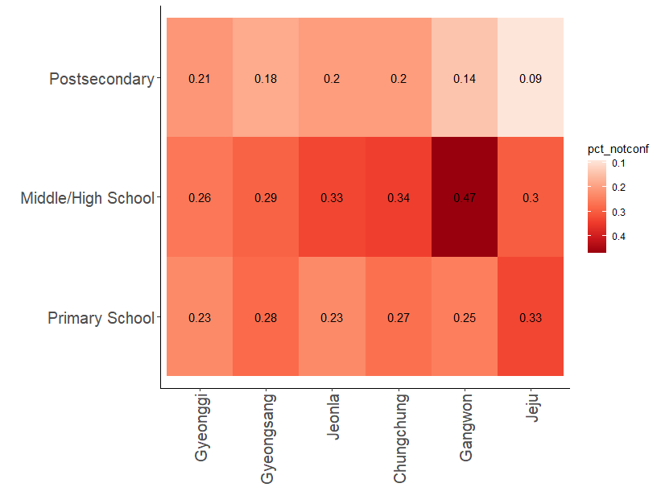
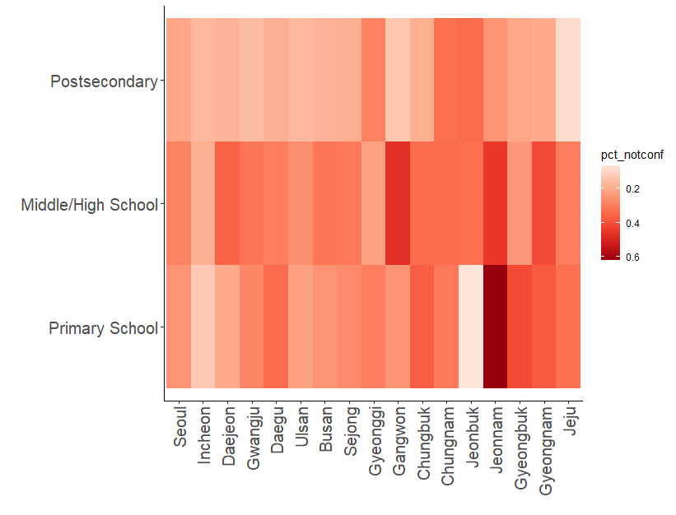
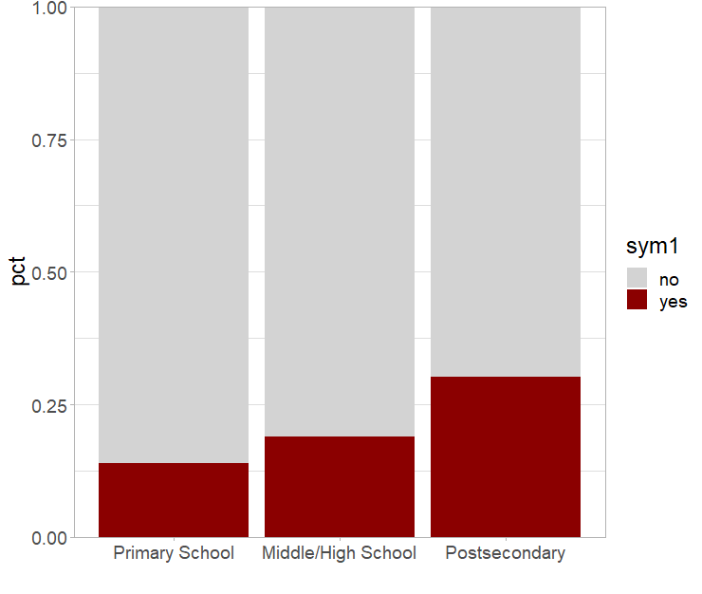
4. 지역별/교육수준별 미확진 (유증상) 감염자 :
미확진 분율 (n=1314)
미확진유증상 분율 (n=280)
대학교 이상
대학교 이상
(N=2061)
중/고등학교
중/고등학교
증상유무
(N=2195)
초등학교
초등학교
(N=1054)
(N=1940)
(N=2342)
(N=371)
(N=656)
(N=49)
(N=34)
초등학교
중/고등학교
대학교 이상
지역/교육수준별 감염자 중 미확진자 비율은 다양하며, 대체로 교육수준이 낮은 그룹의 미확진 비율이 높다.
하지만, 미확진 감염자 가운데 교육수준이 높은 그룹의 유증상 비율 다른 그룹보다 높다.
백신 접종율/검사접근율이 높은 그룹; 백신을 맞은 그룹이므로 마음놓고 돌아다니다가 오미크론 유행당시 감염되었을 가능성, 감염되었으나 가벼운 증상만 느끼고 검사는 받지 않고 지나갔을 가능성, 확진/검사 받지 않은 그룹에 대한 guilty question 으로 증상이 없다고 응답할 가능성

Slide 8
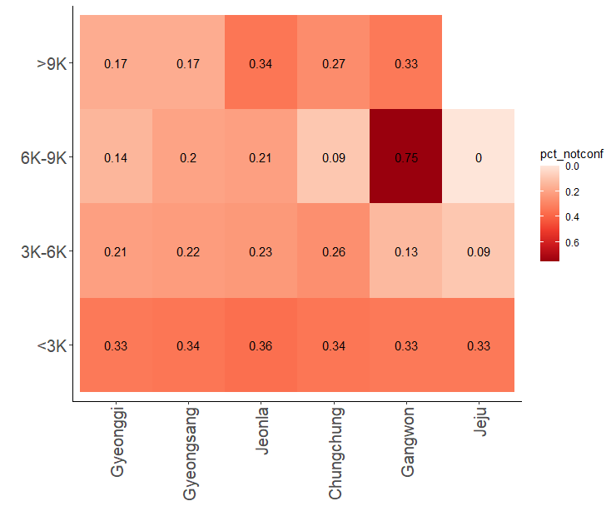
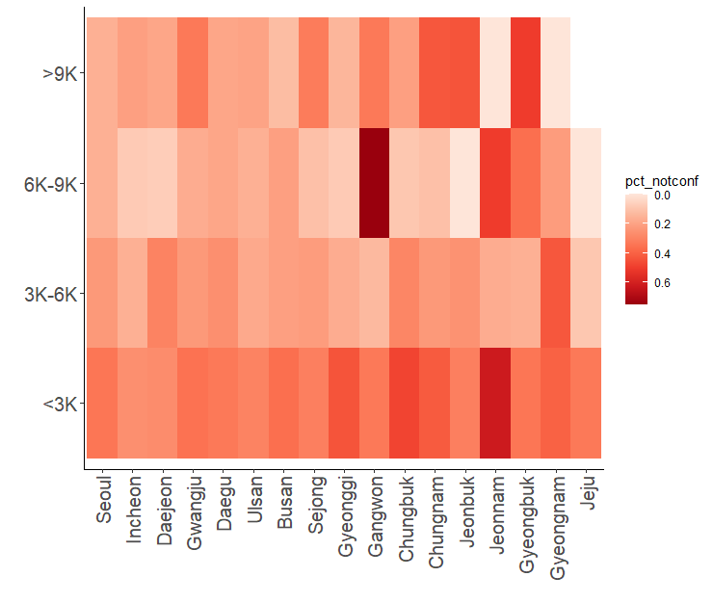
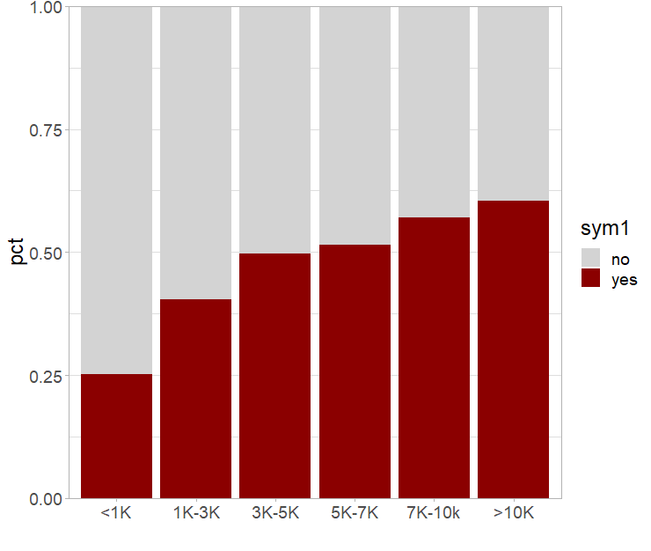
5. 지역별/소득수준별 미확진 (유증상) 감염자 :
미확진 분율 (n=1314)
미확진유증상 분율 (n=280)
(N=487)
(N=683)
증상유무
(N=1865)
(N=1561)
(N=1940)
(N=2342)
(N=371)
(N=656)
(N=49)
(N=34)
지역/소득별 감염자 중 미확진자 비율은 다양하며, 대체로 저소득 그룹의 미확진 비율이 높다.
하지만, 미확진 감염자 가운데 고소득 그룹의 유증상 비율 다른 그룹보다 높다.
백신 접종율/검사접근율이 높은 그룹; 백신을 맞은 그룹이므로 마음놓고 돌아다니다가 오미크론 유행당시
감염되었을 가능성, 감염되었으나 가벼운 증상만 느끼고 검사는 받지 않고 지나갔을 가능성,
확진/검사 받지 않은 그룹에 대한 guilty question 으로 증상이 없다고 응답할 가능성

Slide 9
고찰 및 시사점
결과:
1차 조사결과에서 (백신 접종률과 검사 접근성이 대체로 높은) 한국에서 미확진 그룹 (25%) 그리고 그 중 유증상 그룹은 상대적으로 작은 편 (20%)임.
지역별/인구특성별 미확진 그룹의 분포는 다양함.
- 미확진 분율의 인구특성별 차이가 큰 지역: 사회취약계층을 대상으로한 보다 적극적 검사전략 요구
3) 미확진 그룹의 특성 (사회취약계층) 과 이 그룹의 유증상그룹 특성이 다소 상반된 결과를 보임
미확진그룹 (혹은 미확진 유증상 그룹)이 전체적인 유행과 전파력에 미치는 영향? (e.g. Rt as a function of ‘reporting rate’ and ‘relative transmissibility’ of undetected cases vs detected cases)
한국에서 지역/인구별 transmission heterogeneity에 주된 영향을 미치는 요인? (e.g. 유동인구/접촉패턴, 인구구조, 면역수준, 보건시스템 접근, 미확진 등)
한계점: 자기보고/회상편향, 증상 시점/레벨/기간 알수 없음, 방역정책의 변화 (검사/확진 인센티브)
→ 3차 설문조사 반영 및 추가 데이터 함께 고려
함의: 향후 유행 (변이바이러스) 및 방역정책 (자가진단키트/마스크/거리두기 정책), 혹은 인구 면역수준 변화등은 미확진 및 유증상 그룹 패턴 에 어떤 영향을 미칠 것인가?
감염자 중 미확진에 영향을 미치는 다양한 요인 (검사 민감도/접근성/회피 혹은 증상유무)에
따라 기존 방역정책의 형평성 을 높이고 한계를 줄일수 있는 방향 제시.

Slide 10
정책적 함의
1차 및 2차 조사결과에 따르면 (백신 접종률과 검사 접근성이 대체로 높은) 한국에서 미확진 감염 그룹 (25%) 그리고 그 중 유증상 그룹은 상대적으로 작은 편 (20%)임.
미국 LA에서 오미크론 이후에 시행된 연구에 따르면 감염자 중 56% 미확진 그룹, 그 중 10% 만이 유증상 그룹이였음.
남성, 기저질환이 있는 사람, 고령인구, 저소득층, 교육수준이 낮은 사람들이 대체로 미확진 감염 분율이 높았음. (특히 샘플수가 큰 경기도/경상도 지역에서 이러한 경향성이 두드러졌음. 강원도의 경우, 작은 샘플 수가 편차를 확대하는 면이 있지만, 이러한 경향성이 타 지역에 비교해서 다소 다르게 드러났음)
기저질환이 있는 그룹의 미확진 분율이 기저질환이 없는 그룹의 미확진 분율보다 더 큼 (경기/경상/충청)→ 기저질환자들에 대한 보다 적극적인 검사 권장됨
2) 앞으로 백신접종율 증가와 자가검진키트 보급의 보편화 및 마스크/거리두기 완화로 인해 다양한 인구특성의 감염 미확진자가 늘어날 가능성이 있으며 이들로 인한 지역감염이 지속될 가능성도 큼.
인구밀집공간 및 집단을 상대하는 특정직업군 (외식/보육/간병 등) 에 한정해서 마스크 착용 권장, 위생관리/교육
아동 및 고위험그룹에 대한 정기적인 검사
3) 유증상 미확진 감염자와 무증상 미확진 감염자에 대한 다른 검사 전략 및 공중보건학적 접근이 필요함.
a) 유증상 미확진 감염자
20-50대, 고소득, 교육수준 높은 그룹: 감염위험에 대한 상대적 인식이 낮을 그룹일 가능성, 가벼운 증상일 가능성 → 감염 위험에 대한 인식 제고
아동/고령, 저소득, 교육수준 낮은 그룹: 검사 회피 혹은 접근성이 떨어지는 그룹일 가능성 → 검사 접근성 확대
b) 무증상 미확진 감염자 (검사 필요를 느끼지 못하는 그룹)→ 특정 장소/목적에 한정 (e.g. 직장 입사/병원 입원/보육 시설등)하며 접근 및 근무하는 모든 사람들에 대한 정기적인 백신 모니터링 및 검사 의무 유지 필요성 있음
c) 검사 및 증상유무에 연관하여 죄책감을 유발하지 않도록 설문 방법에 대한 세심한 고려도 필요함
4) 지역별/인구특성별 미확진 그룹의 분포는 다양함.
지역별 연령분포, 검사율/백신접종율, 유동인구 패턴등의 차이가 종합적으로 미확진 그룹의 지역별 분포 차이 (나아가 전반적인 유행양상의 지역별 편차) 에 영향을 미침 → 관련 데이터를 통한 추가 연구 필요/제안
미확진 분율의 인구특성별 차이가 큰 지역 → 사회취약계층을 대상으로한 보다 적극적 검사전략 요구
지역별 인구특성별로 차별화/타겟화된 검사 및 백신 접종 전략을 통해 보다 비용효율적인 접근 가능.
5) 향후 유행 (변이바이러스) 및 방역정책 (자가진단키트/마스크/거리두기 정책), 혹은 인구 면역수준 변화등은 미확진 및 유증상 그룹 패턴이 달라질수 있음.
감염자 중 미확진에 영향을 미치는 다양한 요인 (검사 민감도/접근성/회피 혹은 증상유무)에 따라 기존 방역정책의 형평성 및 비용효익성 을 높이고 한계를 줄일수 있는 지속적인 노력이 필요.

